Slide 1
Struktur Dasar Bahasa Pemrograman C++

Slide 2

Struktur Dasar Bahasa Pemrograman C++

Slide 3
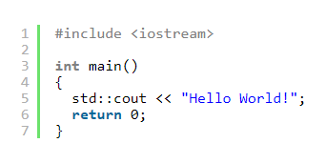
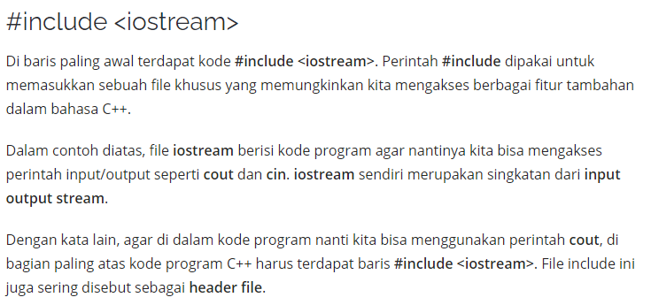

Slide 4
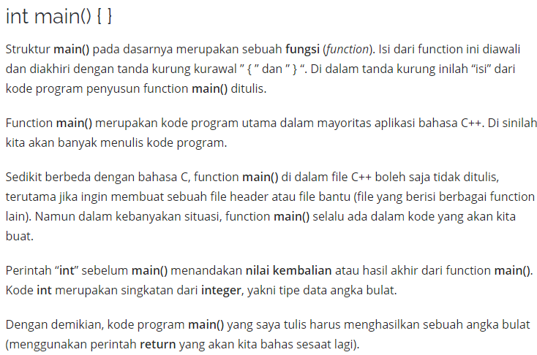

Slide 5
